Slide 1


МУНИЦИПАЛЬНОЕ БЮДЖЕТНОЕ ДОШКОЛЬНОЕ ОБРАЗОВАТЕЛЬНОЕ УЧРЕЖДЕНИЕ ДЕТСКИЙ САД № 70 «ГОЛУБОК
День матери
Праздник для подготовительной группы
«Антошка»
Подготовили:
Шахназарян Г.С., воспитатель
Бушель А.В., воспитатель
г. Сургут 2024

Slide 2

Цели:
Воспитание любви и уважения к матери: Формирование у детей чувства благодарности и любви к своим матерям.
Развитие творческих способностей: Стимулирование креативности и самовыражения через различные виды деятельности.
Создание теплых семейных отношений: Укрепление семейных связей и традиций.
Организация позитивного досуга: Обеспечение детей интересными и увлекательными занятиями.

Slide 3
Задачи:
Проведение тематических мероприятий: Организация конкурсов, игр и викторин, посвященных матерям.
Рисование, лепка, изготовление подарков для мам своими руками.
Совместные игры и задания, которые дети будут выполнять вместе с мамами.
Подвижные игры и эстафеты на свежем воздухе или в помещении

Slide 4
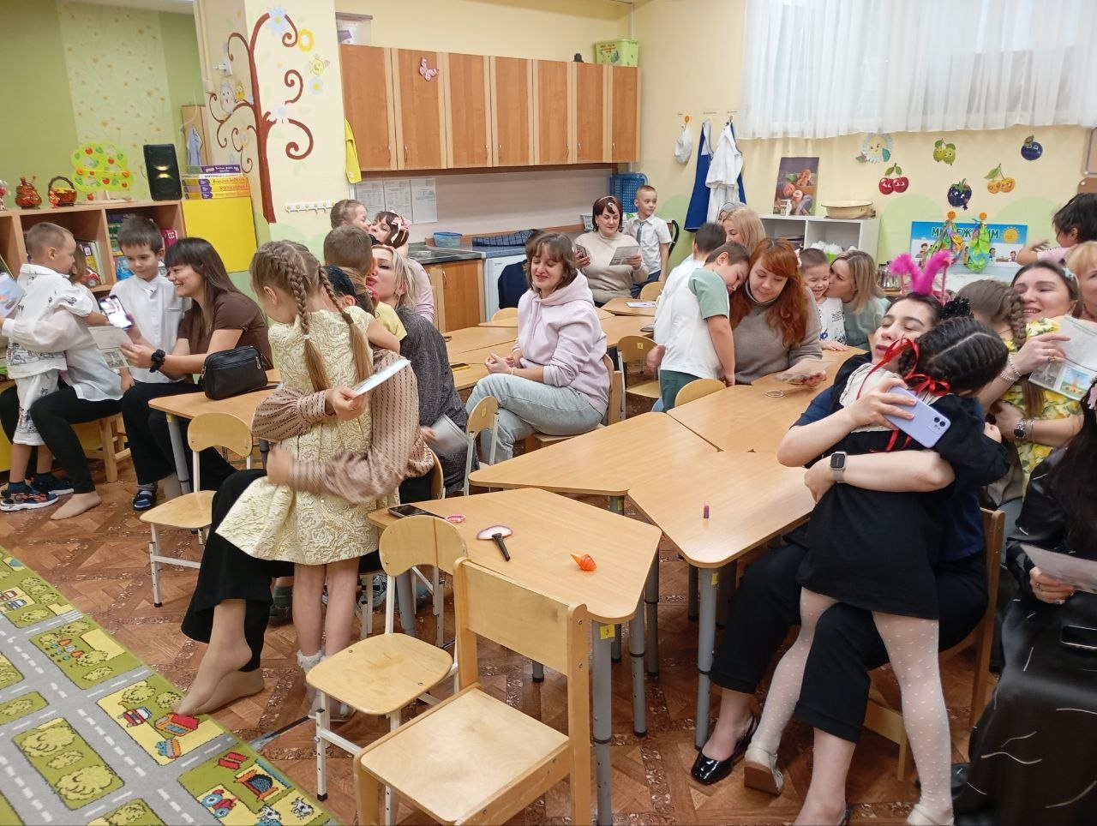
Мама - это первое слово, которое произносит человек в начале своей жизни.

Slide 5
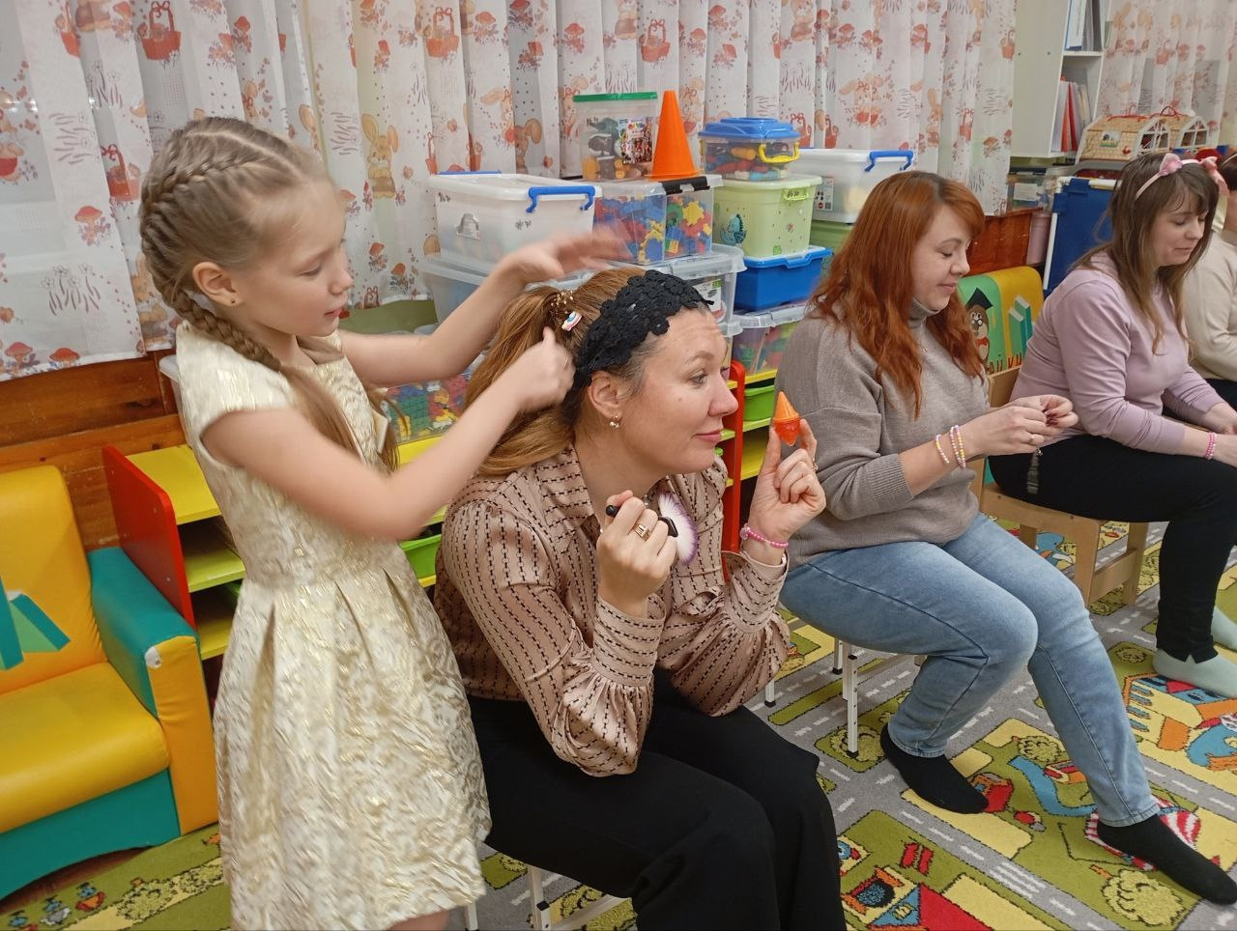
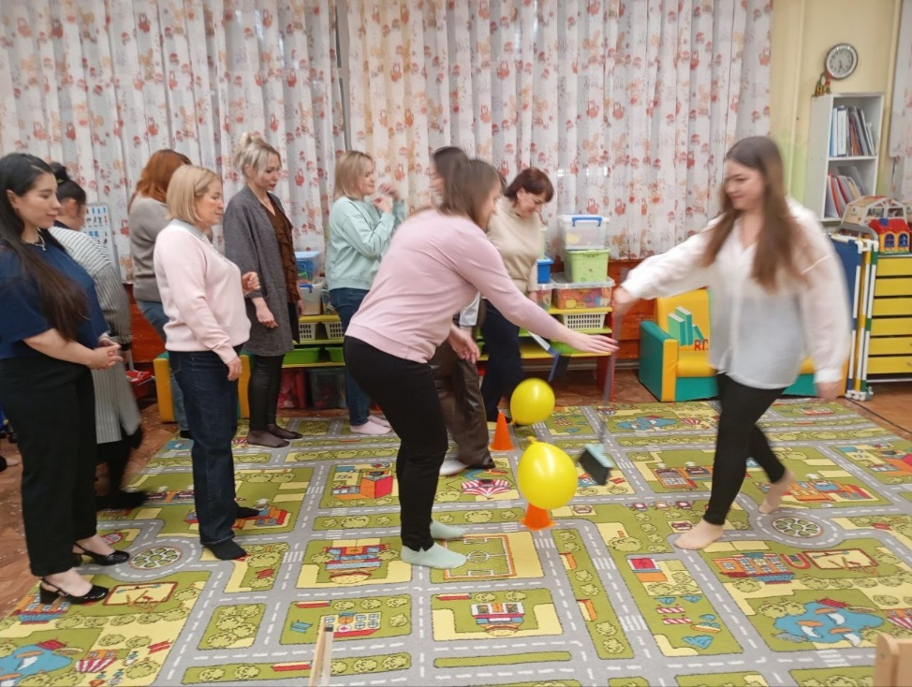
🎉 В преддверии Дня Матери ребята группы «Антошка» устроили сюрприз для своих любимых мам: прочитали трогательные стихи, придумали и пригласили поучаствовать в конкурсах «Веникобол», «Самый вкусный суп», «Модный приговор», «Угадай загадку», «Я узнаю её из тысячи», сказали много комплиментов, передавая «любящее сердце» по кругу и подарили открытки, сделанные с огромной любовью своими руками.

Slide 6
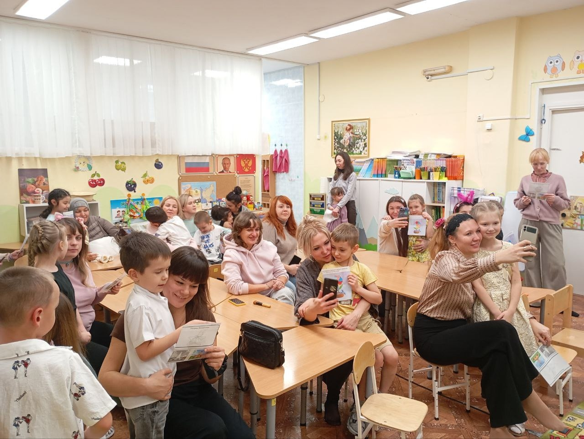
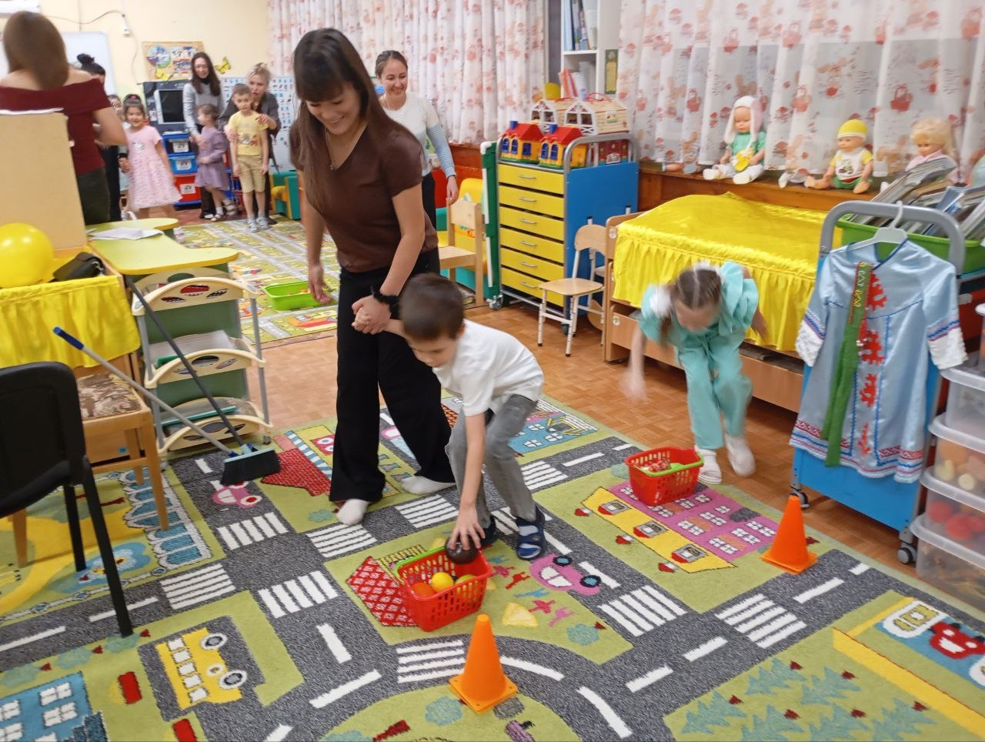


Slide 7

Ссылка:https://vk.com/wall-216614356_4785

